Slide 1


Diseño de un modelo predictivo basado en redes neuronales artificiales para el pronóstico de concentraciones de PM2.5
Rodriguez López Said Armando
Santacruz Maldonado Oscar Said
Zuriel Dathan Mora Félix | Tópicos de Inteligencia Artificial · 9.º semestre
Notes:
Presentación del proyecto de investigación de IA e impacto ambiental. El enfoque es el problema y la propuesta.

Slide 2
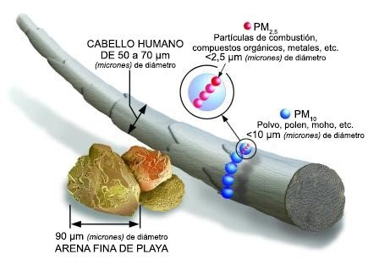
Introducción
Qué es
El PM 2.5 son partículas sólidas y líquidas suspendidas en el aire, de 2.5 micrómetros o menos: unas treinta veces más finas que un cabello humano.
Por qué importa
Su tamaño le permite llegar a los alvéolos pulmonares y, en ciertos casos, al torrente sanguíneo.
De dónde viene en Culiacán
Tránsito vehicular, quema agrícola en la periferia, industria y, en festividades, pirotecnia y fogatas.
Notes:
Un contaminante invisible en el día a día, pero con una ruta directa al organismo.

Slide 3
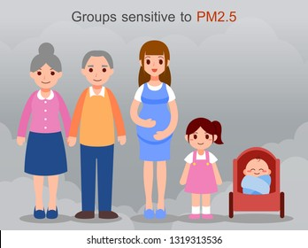
Problemática
A diferencia de partículas más grandes, el PM2.5 no es filtrado por las vías respiratorias superiores, por lo que llega hasta los alvéolos pulmonares e incluso al sistema circulatorio.
Padecimientos asociados en Culiacán
La exposición sostenida al PM 2.5 tiene una consecuencia médica documentada:
Enfermedad pulmonar obstructiva crónica
Crisis asmáticas
Infecciones respiratorias agudas
Padecimientos cardiovasculares
Notes:
Los grupos vulnerables son precisamente quienes pueden ajustar su exposición si se les avisa a tiempo.

Slide 4
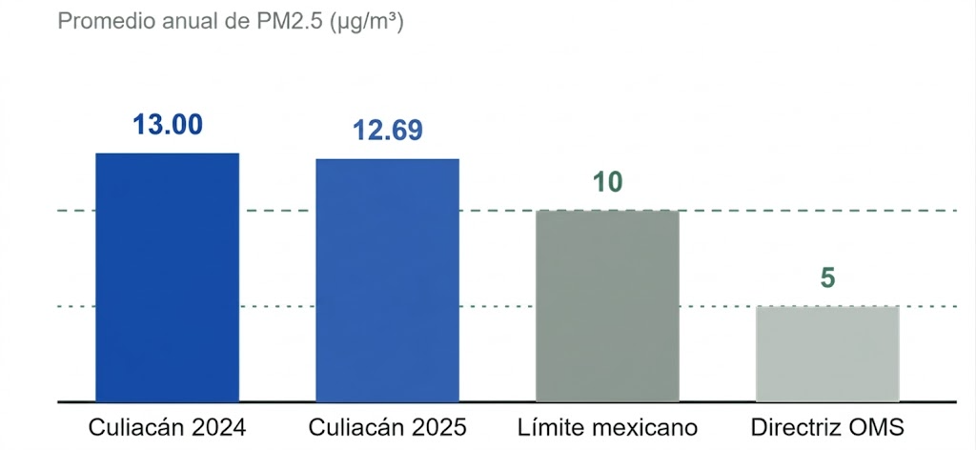
Diagnóstico
Culiacán respira por encima del límite legal y al doble de la referencia internacional: dos años seguidos fuera de norma, no es un pico aislado.
+30 %
por encima del límite anual mexicano en 2024
+26.9 %
por encima del mismo límite en 2025
Notes:
Las líneas punteadas marcan el límite mexicano (10) y la directriz de la OMS (5).

Slide 5
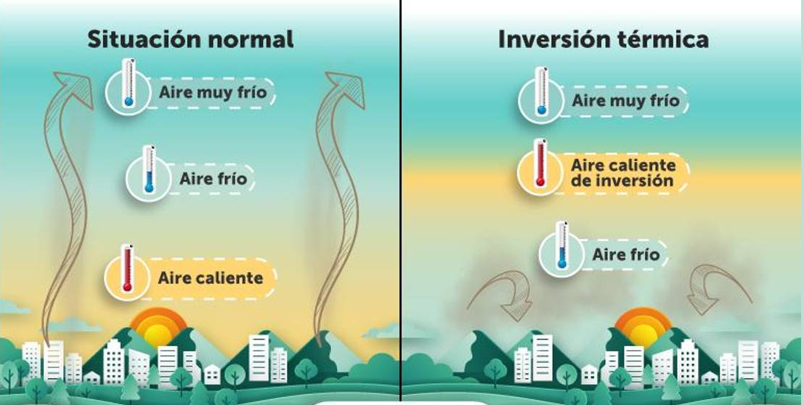
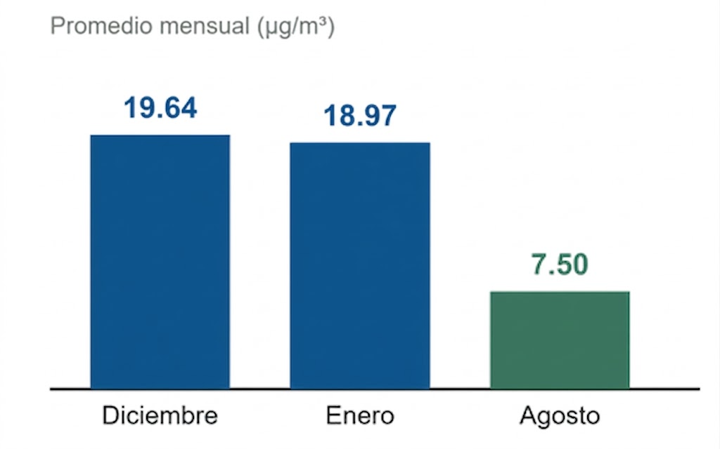
Comportamiento del fenómeno
Estacionalidad
Inversión térmica
Diciembre y enero concentran las condiciones más desfavorables del año, con promedios que casi triplican los de agosto.
En condiciones normales el aire caliente asciende y dispersa los contaminantes, en una inversión térmica una capa de aire más cálido queda por encima del aire frío y actúa como tapa, de modo que las partículas se quedan donde respira la gente.
Notes:
Argumento clave para la predicción: el fenómeno es recurrente y depende de condiciones que se conocen con horas de anticipación.

Slide 6
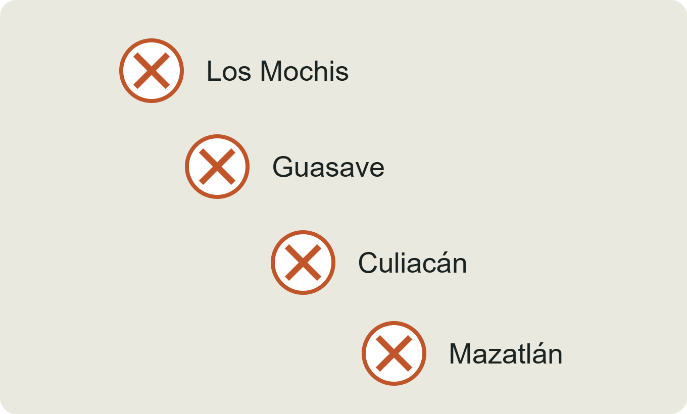
Contexto institucional
Casi no hay quien lo mida: las cuatro estaciones normadas del estado han permanecido inactivas buena parte de la última década por limitaciones de presupuesto, calibración y mantenimiento.
Sin series oportunas, las dependencias tienen menos evidencia para emitir alertas, declarar contingencias o evaluar políticas.
Para la población el efecto es más simple: durante periodos largos se desconoce la calidad del aire que se respira.
Notes:
La segunda mitad del problema: no solo hay contaminación, hay un hueco de información.

Slide 7
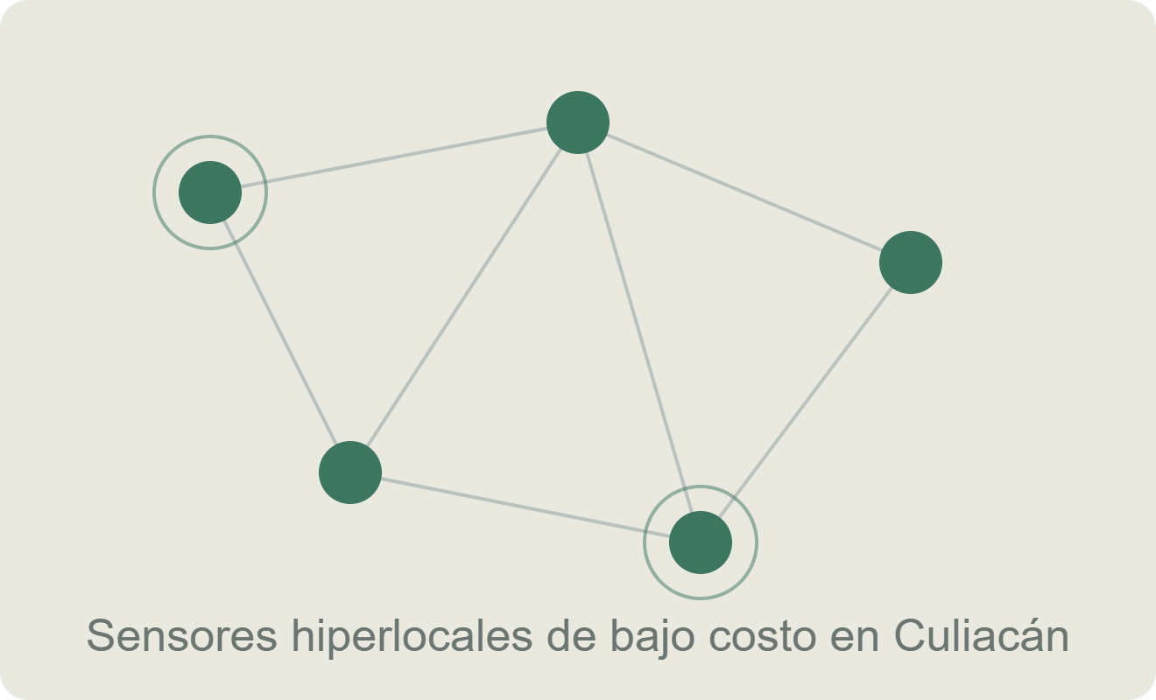
Antecedentes
Quién mide hoy
Los datos ya existen aunque no vengan de la infraestructura oficial: Mapasin y Redspira desplegaron sensores de bajo costo fuera de la red estatal.
Qué aportan
Series históricas con continuidad suficiente para plantear un ejercicio de modelado.
Qué no resuelven
Describen el presente: dicen lo que hay ahora, no lo que vendrá mañana.
Notes:
Transición hacia la propuesta: la materia prima ya está disponible y es pública.

Slide 8
Pregunta de investigación
Si la información ya se genera, ¿puede aprovecharse para anticipar el riesgo, en lugar de solo describirlo después de que el episodio ocurrió?
Notes:
Pausa aquí. Esta pregunta separa la parte de diagnóstico de la parte de propuesta.

Slide 9
Solución planteada
Con qué se alimenta
Sensores ciudadanos, variables meteorológicas abiertas y patrones temporales que aproximan el tránsito.
Qué entrega
Un modelo de redes neuronales estima la serie horaria del día siguiente, traducida a una categoría de riesgo comprensible.
Para quién
Población sensible, escuelas y centros de salud, y autoridades que deciden medidas preventivas.
Notes:
Lo importante es el horizonte de 24 horas y que no requiere hardware nuevo.

Slide 10
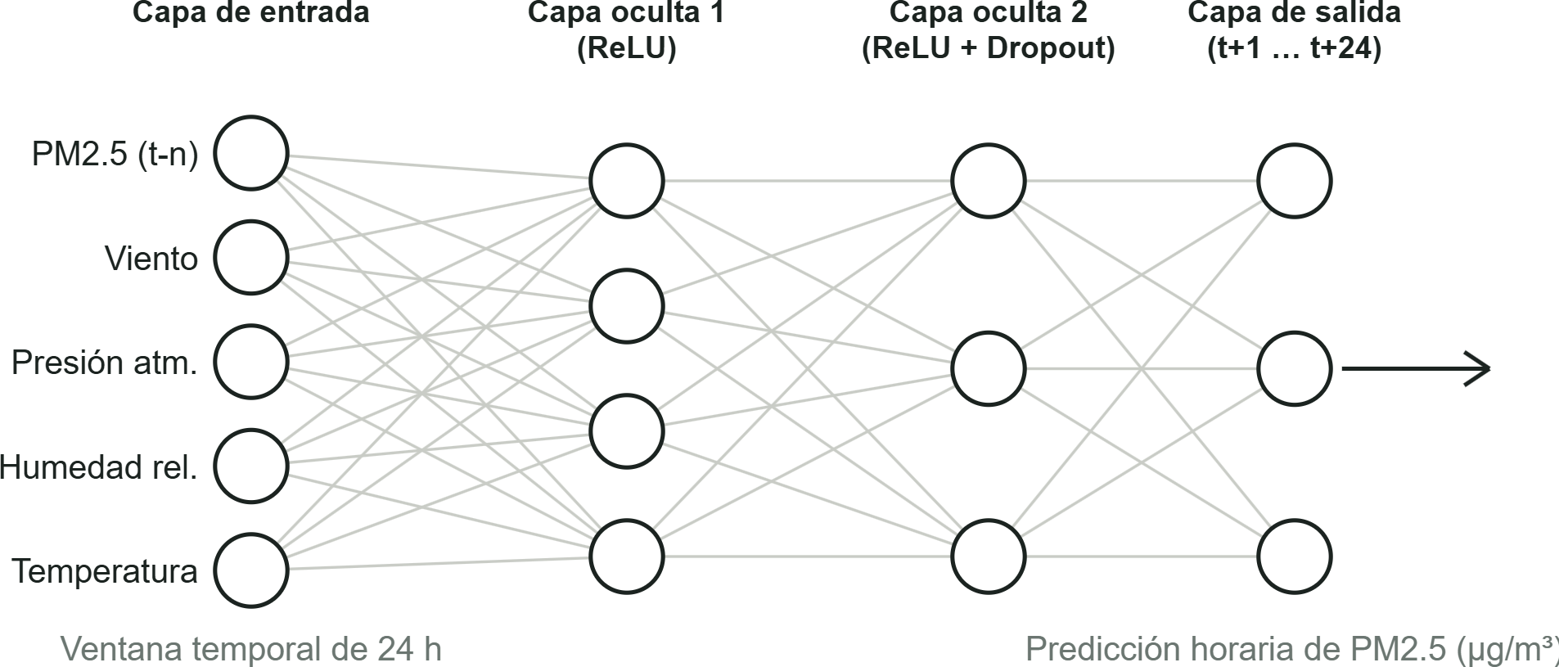
Modelo utilizado
Perceptrón multicapa
En términos generales, un perceptrón multicapa: neuronas en capas que aprenden relaciones no lineales entre el clima, la hora y la concentración.
Retropropagación
Compara la estimación con la medición real y reparte el error entre las conexiones para corregirlas en cada iteración.
Línea base
No es la arquitectura definitiva: si las series alcanzan longitud suficiente, se compararía contra una red LSTM.
Notes:
Mención breve de lo técnico. El detalle de hiperparámetros y regularización está en el documento escrito.

Slide 11

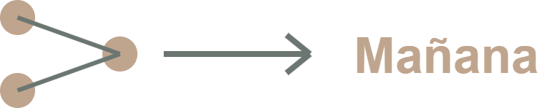
Enfoque
El sensor
Produce la observación primaria y describe el estado presente. Depende de una operación física continua: equipos, calibración y mantenimiento.
El modelo
Recibe esas observaciones, incorpora variables meteorológicas y calcula una estimación futura. Es replicable en otros sitios con datos representativos.
El sistema no sustituye al monitoreo: lo aprovecha. Lo que aporta es anticipación, no una lectura que ya existe en tiempo real.
Notes:
Restablecer una red convencional sigue siendo necesario; los componentes son complementarios.

Slide 12
Metodología
01 · Reunir
El sistema funcionaría en cuatro pasos. Primero, reunir concentraciones de la red ciudadana, clima abierto y marcas de tiempo.
02 · Limpiar
Los sensores de bajo costo fallan y dejan huecos; se completan y se ponen en escala comparable.
03 · Aprender
La red aprende de los años anteriores qué combinaciones de clima y hora anteceden a un episodio.
04 · Avisar
El pronóstico se convierte en una categoría de riesgo con su recomendación sanitaria.
Notes:
Versión no técnica del diagrama de flujo.

Slide 13
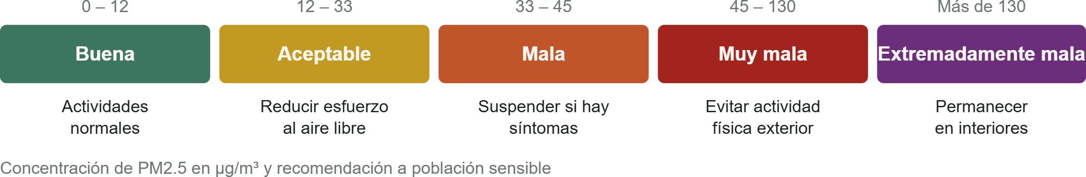
Comunicación del riesgo
De una cifra técnica a un mensaje que se entiende fuera del entorno especializado: el pronóstico numérico se traduce a las categorías del Índice Aire y Salud, de modo que el resultado deje de ser una salida matemática y se convierta en una recomendación accionable.
Notes:
La predicción se conecta con la normativa mexicana de comunicación del riesgo.

Slide 14



Impacto esperado
Salud pública
Con 24 horas de aviso, escuelas, hospitales y centros geriátricos podrían ajustar actividades al aire libre antes del episodio. No elimina la exposición, pero puede reducirla en los grupos susceptibles.
Gestión de contingencias
Una señal temprana para priorizar inspecciones, valorar medidas temporales o reforzar la vigilancia de quemas, dentro de los protocolos institucionales.
Innovación local
Entrenar y validar modelos con datos de Sinaloa fortalece capacidades regionales en ciencia de datos y genera experiencia transferible a otras ciudades.
Notes:
La herramienta no sustituye la decisión de la autoridad; aporta anticipación y contexto para decidir.

Slide 15


Alcance
Sí incluye
No incluye
La mancha urbana de Culiacán
Un horizonte de 24 horas, hora por hora
Fuentes de datos abiertas y públicas
El diseño de la arquitectura del modelo
La traducción a categorías oficiales
Fabricar sensores o instalar hardware
Desarrollar una aplicación móvil comercial
Sustituir a las estaciones normadas
Decisiones que corresponden a la autoridad
La validación empírica con series completas
Notes:
Delimitación honesta: sirve para responder por qué todavía no hay resultados de desempeño.

Slide 16
Conclusiones
Culiacán tiene concentraciones por encima de las referencias sanitarias y un monitoreo oficial interrumpido. Los datos ciudadanos ya cubren parte del vacío, y la propuesta consiste en usarlos para anticipar en vez de solo describir. Lo que falta por hacer:
Pendiente
Entrenar el modelo con series completas y contrastar los pronósticos con mediciones independientes.
Por explorar
Incorporar fuentes adicionales, como la profundidad óptica de aerosoles obtenida por satélite.
Impacto real esperado
Que una alerta emitida a tiempo modifique una decisión concreta del día siguiente.
Notes:
Cierre. La validación empírica es el paso siguiente del trabajo.

